Slide 1
управление надёжностью производства на решениях SAS
Вероника митрошкина, руководитель сектора нефть и газ, SAS

Slide 2
Предпосылки для внедрения диагностического техобслуживания (ремонт по состоянию, predictive maintenance) на прогнозной аналитике SAS
Анализ причин отклонения от годового плана производства:
75% неплановый простой оборудования
25% прочие причины
  «Одним из возможных способов повышения безопасности и эффективности нефтегазодобывающего производства является… внедрение информационно-управляющих систем, ориентированных на выполнение процедур диагностики текущего состояния…» - журнал «Нефтяное хозяйство», 9’2012, стр. 116
  Прогнозирование отказов предполагает наличие сложных аналитических моделей
  ERP, CMMS, EAM и MES-системы не предназначены для решения аналитических задач
Notes:
«Ключевым фактором успеха внедрения системы ТОРО является переход от парадигмы «Реагирование на событие (отказ, авария, поломка)» к парадигме «Прогнозирование и предупреждение отказа, аварии, поломки», - журнал «Нефтяное хозяйство», 12’2011, стр. 127

Slide 3

Эффект от диагностического обслуживания
Независимые отчеты* показывают, что запуск программы диагностического обслуживания обеспечивает, в среднем, следующий экономический эффект:
  Возврат инвестиций: ускорение в 10 раз
  Снижение стоимости обслуживания: 25% - 30%
  Снижение числа отказов: 70% - 75%
  Снижение времени простоя: 35% - 45%
  Увеличение производства: 20% - 25%.
*Источник: Департамент энергетики США

Slide 4
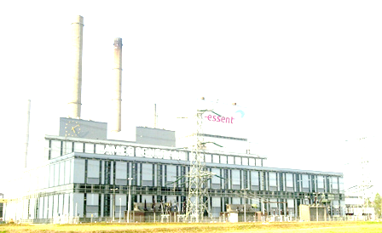

Внедрение аналитики – от простого к сложному
Как оптимизировать расписание ТОиР? Как оптимизировать стратегию техобслуживания?
Оптимизация техобслуживания
Диагностическое техобслуживание (Predictive
Maintenance)
Какое оборудование требует обслуживания/замены по причине того, что оно скоро может отказать в течение следующего цикла обслуживания?
Эффект/Надежность/Зрелость/Сложность
Профилактическое техобслуживание (Preventive
Maintenance)
Как предотвратить простои в дорогостоящих циклах обслуживания?
Реагирующее техобслуживание (Reactive Maintenance)
Оповещения…. Что происходит? Где? На что это повлияет?
Интеллектуальная сложность
Notes:
Оптимизация техобслуживания – куда потратить средства в первую очередь, если требуемое обслуживание превышает бюджет

Slide 5
Экономический Эффект от диагностического обслуживания
Повышение производительности на 2-3%
Объем производства
Снижение аварийных простоев на 30-40%
Сокращение продолжительности ППР на 25%
Прибыль/EBITDA
*до 5%
Качество продукции
Снижение брака по причине некачественного ремонта на 40-50%
Возможность автоматизации планирования
Сокращение себестоимости ремонтов на 15%
Себестоимость продукции
Высвобождение ремонтного персонала до 25%
Снижение запасов ТМЦ на ремонты на 10%
* - оценка EY по результатам реализации аналогичных проектов

Slide 6

управление надежностью на SAS Predictive Assets Maintenance
Информация с датчиков по работе оборудования
Регламентная работа аналитических моделей
Вероятность инцидента
Нестандартное поведение датчиков
Планирование
Экспертное
Аналитический модуль
математическая ОПТИМИЗАЦИЯ
Статистические экспертные правила
DATA MINING
Недели/ Месяцы
Список вероятных инцидентов
Расписание мероприятий
Факторы влияния/ Причины аварий
Факторы влияния/ Причины аварий
Факторы влияния/ Причины аварий
Недели/ Месяцы
Часы/Дни
Тактическое/стратегическое управление
Дежурная смена
ТОРО
6

Slide 7
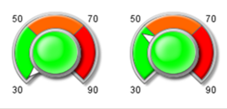
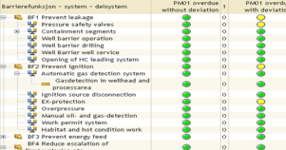
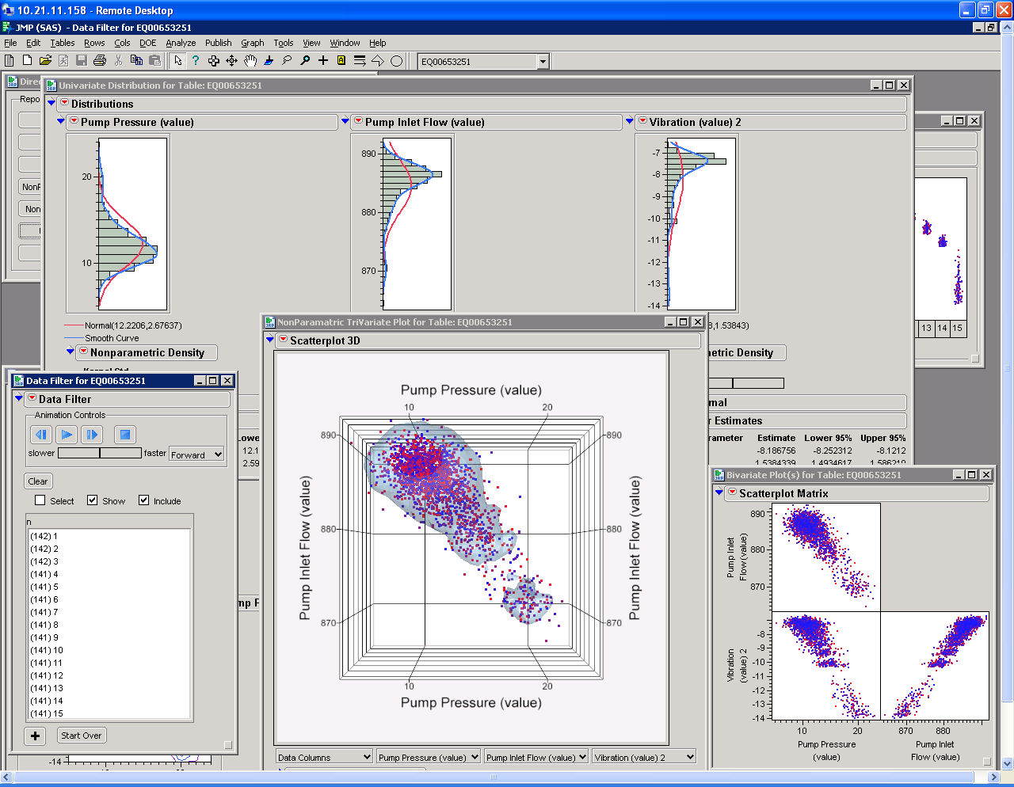
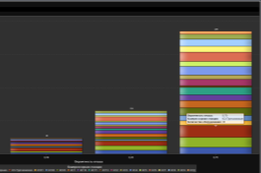
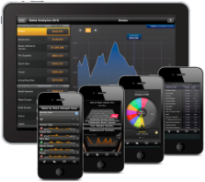
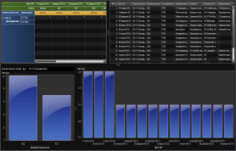
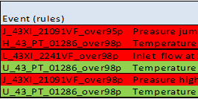




Архитектура SAS Predictive asset maintenance
Оперативный уровень
Тактический/Стратегический уровень
Настройка
Контроль показателей надежности ГТС
Список ожидаемых инцидентов
Расследование причин АО
Управленческий мониторинг
Администрирование
Инструменты аналитики
Анализ закономерностей
Data Mining
Прогнозирование временных рядов
Оптимизация
Визуализация данных
Отчетность
Загрузка, Подготовка, Хранение данных
Внешние
источники
данных
SCADA
ERP
EAM
MES
ТОРО
Плановые системы
Архивные данные
Отдельные
файлы
Неструкту-
рированные
данные
7

Slide 8
Управление рисками / управление надежностью
факторы
Управление рисками
  Недопоставка сырья
  Нехватка персонала
  Эффективность и квалификация персонала
  Поломка оборудования
VaR
Плановые мероприятия
Опросы
Управление рисками
Методики
Матрица рисков
Инциденты
факторы
Дополни-тельные мероприятия
Ключевые факторы
Вероятность инцидента, тактическое
Фактич. состояние активов (оборудования)
Predictive Asset Maintenance
факторы
Вероятность инцидента, часы
Значимые вероятные инциденты
Оптимизация планирования
Оптимизи-рованные мероприятия
Ресурсы
8

Slide 9
Ресурсы
факторы
9
  Себестоимость оборудования
  Себестоимость ТОРО мероприятий
  Невостребованные ресурсы
Экономическая целесообразность ТОРО мероприятий
Activity Based Managem.
Приоритезация мероприятий
Опросы
Матрица рисков/
Уточнение коэффициента остаточного ресурса
  Поставки/ персонал/ оборудование
  Ведение списка рисков
  Как часто наступают инциденты
  Какие потери приносят
Управление рисками
Методики
факторы
Инциденты
Резервы средств
Дополнительные проактивные мероприятия
  Вероятность инцидента, месяцы
  Вероятность инцидента, часы
  Анализ факторов возникновения инцидентов
Оперативное управление ТОРО
факторы
Predictive Asset Maintenance
Вероятные инциденты
Фактическое состояние оборудования
факторы
Причины инцидентов
  Синхронизация планов
  Устранение коллизий
  Минимизация потерь: ресурсы, остановы, ...
Оптимальное расписание
Планы
Интегрированное планиров-е
факторы
Интегрированный план

Slide 10

Международный опыт использования
Газоперерабатывающий завод
Ежедневно производит и перерабатывает
  370 млн. куб. футов (10,000,000 m³) попутного газа.
  40,000 барр. (6,000 m³) газоконденсата.
  1,800 метрических тонн серы.
Высокотехнологичное производство
В системе очистки газа от серы периодически возникали серьёзные отказы. Стандартные средства анализа не помогли выяснить причину.
Для анализа причин была использована аналитика SAS
10

Slide 11
Технологическая схема процесса
Энегоисточник
Паровые турбины
Установка очистки газа от серы (SRU)
Воздушный компрессор
Система управления циклом
распределения воздуха
Кислый газ
Система управления турбинами
Парогенератор
Воздух (O₂)
Печь
реактора
(RF)
H₂O
Пар
Электродвигатели
Система
управления RF
Сера (S)
Электричество
Notes:
Отказ датчика системы управления печи реактора не может быть предсказан или предотвращен
Возможности периодического обслуживания ограничены
Данные по трендам имеют слишком большой объем, невозможно анализировать обычными офисными средствами
Данные по тренду датчика системы управления печи реактора используются в качестве вспомогательных при реагирующем техобслуживании.
Анализ данных зависит от знаний конкретного эксперта, способности правильно трактовать данные из различных источников.

Slide 12
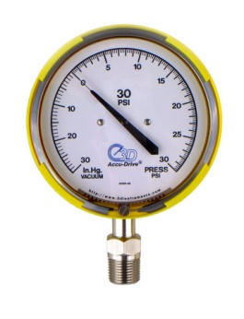
Аналитический процесс
Отправной точкой процесса SAS PAM являются необработанные данные, например данные по временным рядам, полученные с датчиков.
Интерес представляет период, ведущий к событию.
Данные
с метками
время
Notes:
Итак, например, датчик давления...

Slide 13
Принципы реализации: странности в поведении датчиков
Частота вращения двигателя
Ступенчатое
изменение
Одиночный импульс
Одиночный импульс
Неустойчи-вость
Верхний предел предупреждения
Отказ
Нижний предел предупреждения
Давление масла
Верхний предел предупреждения
Отказ
Нижний предел предупреждения
Температура
Верхний предел предупреждения
Отказ
Нижний предел предупреждения
время
13
Notes:
Data Mining – расчет вероятности инцидента по состоянию работы оборудования
Специализированные методы анализа оборудования
Quality Control – выделение нештатных событий во временных рядах
Time Series Data Mining – расчет вероятности инцидента по временному ряду
Ассоциативный анализ – выявление последовательности событий, которая приводит к инцидентам
Прогнозирование временных рядов – ожидаемое достижение критических значений
Таким образом, в этом примере, где событие произошло 3 раза, можно видеть, что появление ступенчатого изменения указывает на возможность будущего отказа. Затем отказ развивается с возникновением неустойчивости, указывающей на высокую вероятность приближающегося отказа.
Результаты процесса корреляции могут быть оформлены и развернуты оперативно в виде прогнозной модели.

Slide 14
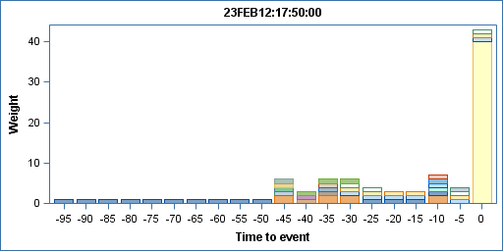
Анализ факторов
ОСТАНОВ
Точка анализа: странности уже видны и остается время на реакцию
Вес «странностей»
Необычное поведение показателей оборудования: скачки, нестабильность, выбросы
В сигналах датчиков нет «странностей»
Время до останова (число 5-минутных интервалов)
14

Slide 15
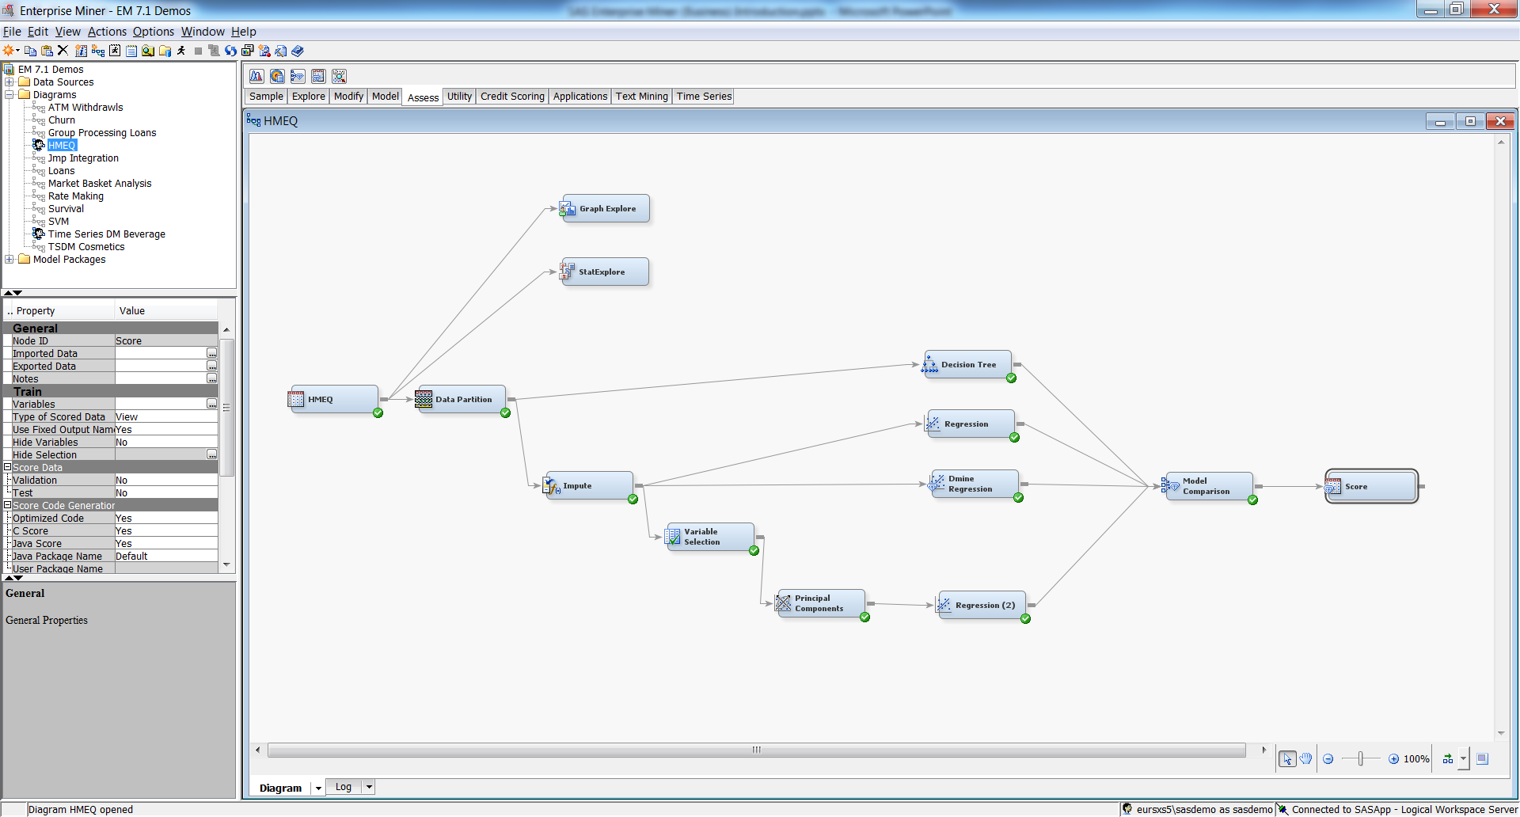
Создание моделей
SAS Enterprise Miner – мировой лидер в настройке data Mining моделей
Расширенный набор моделей:
Патентованные методы SAS предсказания редких событий
Методы, позволяющие составить максимально комплексный набор закономерностей на ограниченном наборе событий
Explore
Специализированная среда позволяет создавать комплексные предсказательные модели, указывая шаги анализа и устанавливая несколько настроек
Model
Sample
Assess
Score
Modify
Методология SEMMA
15

Slide 16
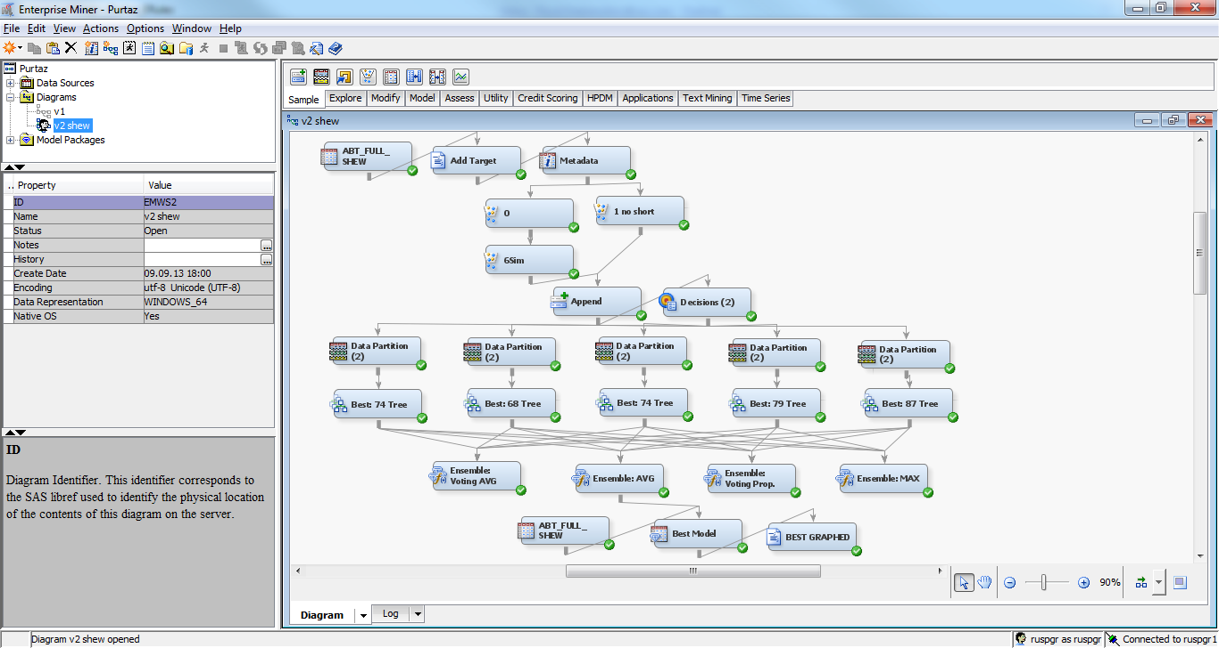
Data mining
Диаграмма из практики
16

Slide 17
Комплексный показатель по предприятию
Опережение упреждающее
Опережение реактивное
Задержка упреждающая
Задержка реактивная
Функциональная закономерность
Точка отказа
Кривая выработанности оборудования
Снижение доступности и надежности
Срок работы
Notes:
Сравнительный анализ вместе с кривой выработанности оборудования в наилучшей степени представляет различие между реактивным подходом к обслуживанию и представленной инновацией, которая позволяет повысить надежность.
При традиционной программе технического обслуживания бригады технического обслуживания начинают работать над разрешением событий, вызывающих нарушения, когда определенная часть оборудования частично или полностью утрачивает способность функционировать. "Задержка" здесь означает "после утраты способности функционировать". До настоящего времени усилия направлены на сокращение времени от осуществления до вмешательства, т. е. от реактивного до упреждающего момента.

Slide 18
Прогнозный анализ оптимизирует обслуживание оборудования
Индикаторные показатели
Аварийная остановка, %: 18,35%
Время до отключения: 4 дня
Предварительная осведомленность: 2,75 дня
Поток кислого газа в RF
Неустойчивое состояние
Отказ 23,5%
Прогнозное руководство
Опережение упреждающее
Давление кислого газа
Неустойчивое состояние
Опережение реактивное
Отказ 14,3%
Задержка упреждающая
Давление воздуха
Неустойчивое состояние
Задержка реактивная
Функциональная закономерность
Точка отказа
Отказ 18,7%
Редуктор
Неустойчивое состояние
Отказ 16,9%
Снижение доступности и надежности
Срок работы
Notes:
Сравнительный анализ вместе с кривой выработанности оборудования в наилучшей степени представляет различие между традиционным подходом к обслуживанию и представленной инновацией, которая позволяет повысить эффективность и продуктивность.
При традиционной программе технического обслуживания бригады технического обслуживания начинают работать над разрешением событий, вызывающих нарушения, когда определенная часть оборудования частично или полностью утрачивает способность функционировать. "Задержка" здесь означает "после утраты способности функционировать". До настоящего времени усилия направлены на сокращение времени от осуществления до вмешательства, т. е. от реактивного до упреждающего момента.

Slide 19
Заблаговременная проверка показателей увеличивает время для предупреждения последствий
Индикаторные показатели
Аварийная остановка, %: 57,47%
Время до отключения: 2,75 дня
Предварительная осведомленность: 1 день
Поток кислого газа в RF
Неустойчивое состояние
Отказ 77,55%
Опережение упреждающее
Давление кислого газа
Неустойчивое состояние
Опережение реактивное
Отказ 47%
Задержка упреждающая
Давление воздуха
Неустойчивое состояние
Задержка реактивная
Функциональная закономерность
Точка отказа
Отказ 61,7%
Редуктор
Неустойчивое состояние
Отказ 55,7%
Кислородно-воздушная смесь Superclaus
Неустойчивое состояние
Снижение доступности и надежности
Отказ 22%
Срок работы
Notes:
Сравнительный анализ вместе с кривой выработанности оборудования в наилучшей степени представляет различие между традиционным подходом к обслуживанию и представленной инновацией, которая позволяет повысить эффективность и продуктивность.
При традиционной программе технического обслуживания бригады технического обслуживания начинают работать над разрешением событий, вызывающих нарушения, когда определенная часть оборудования частично или полностью утрачивает способность функционировать. "Задержка" здесь означает "после утраты способности функционировать". До настоящего времени усилия направлены на сокращение времени от осуществления до вмешательства, т. е. от реактивного до упреждающего момента.

Slide 20
Традиционные системы оповещают слишком близко к точке отказа
Индикаторные показатели
Скорость турбины
Вне диапазона
Аварийная остановка, %: 77,69%
Время до отключения: 1 день
Отказ 75%
Опережение реактивное
Вибрация турбины
Увеличение
Задержка упреждающая
Отказ 85%
Задержка реактивная
Отказ!
Функциональная закономерность
Точка отказа
Снижение доступности и надежности
Срок работы
Notes:
Сравнительный анализ вместе с кривой выработанности оборудования в наилучшей степени представляет различие между традиционным подходом к обслуживанию и представленной инновацией, которая позволяет повысить эффективность и продуктивность.
При традиционной программе технического обслуживания бригады технического обслуживания начинают работать над разрешением событий, вызывающих нарушения, когда определенная часть оборудования частично или полностью утрачивает способность функционировать. "Задержка" здесь означает "после утраты способности функционировать". До настоящего времени усилия направлены на сокращение времени от осуществления до вмешательства, т. е. от реактивного до упреждающего момента.

Slide 21
Пилот в России
  Оперативное предсказание НШС на компрессорных станциях
118 показателей со SCADA:
  1 измерение в секунду
  1 час перед каждым из 7 НШС в прошлом + штатная работа
  22 типа странностей для каждого датчика
  2596 потенциальных факторов возникновения НШС
  46 факторов выделены Системой как значимые
  Data Mining модели для НШС 2 типов. На выходе:
  Вероятность возникновения инцидента в течение 15 – 60 минут (значение от 0 до 1), каждые 10 минут
  Список ожидаемых НШС
  Выявление необычной работы оборудования
  Для всех остальных типов НШС
21

Slide 22
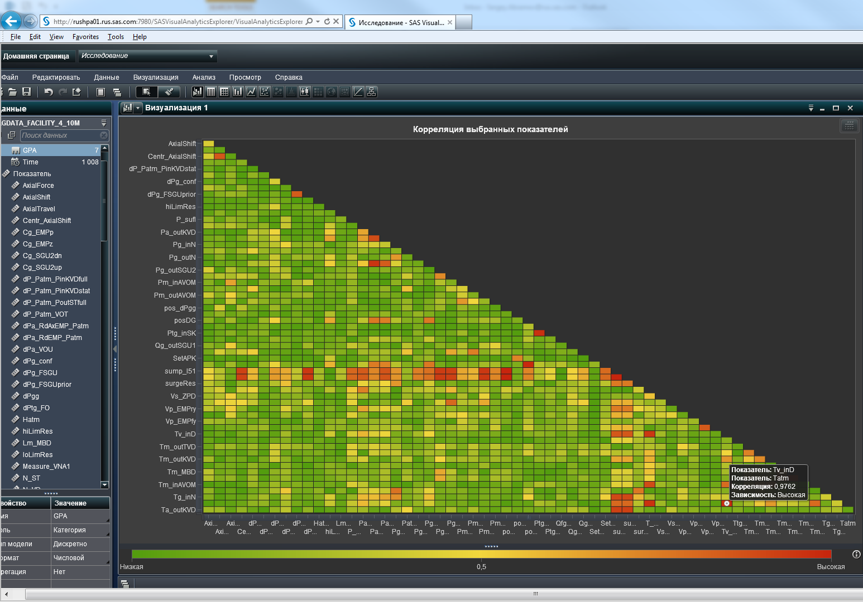
Интерактивный анализ данных
22

Slide 23
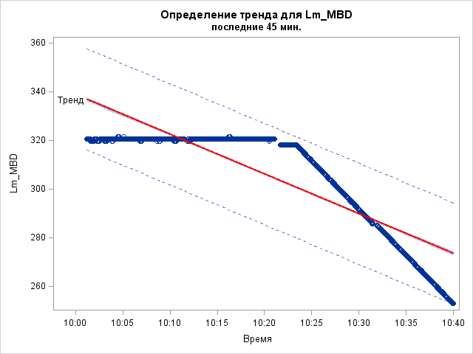
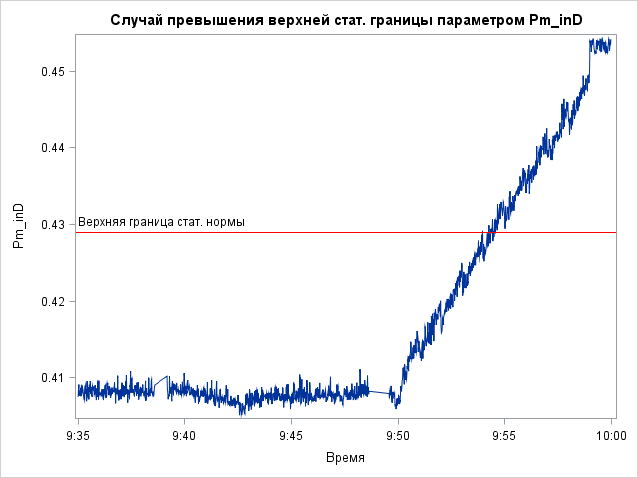
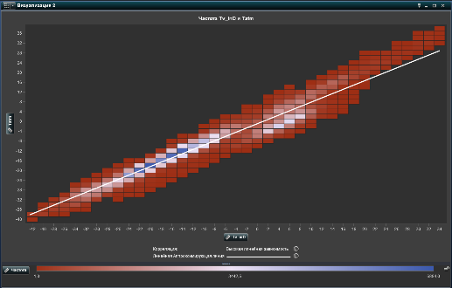
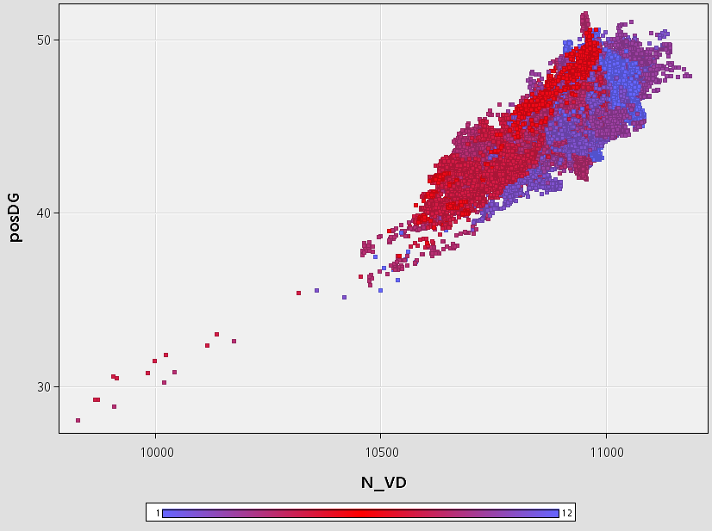
Статистически-экспертные модели обнаружения необычного поведения оборудования
Обнаружение тенденций
Отклонение параметра
от стат. нормы
Разница в последовательных
измерениях параметров
Отклонение параметров
от взаимосвязи
Пример: долговременное падение уровня масла в маслобаке двигателя может привести к НШС «Низкий уровень масла»
Пример: давление масла на входе в двигатель должно соответствовать определенным значениям при штатном режиме работы
Пример: температура атмосферного воздуха не должна существенно отличаться от температуры воздуха на входе в двигатель
Пример: определенным значениям положения топливного клапана соответствует определенное значение расхода топливного газа
23

Slide 24
Отличительные особенности SAS
Продвинутая аналитика для реализации полного цикла по созданию предиктивных моделей
Средства автоматизированного управления моделями
Двусторонняя интеграция с практически любыми внешними системами
Высокопроизводительная работа с большими объемами данных
Инструменты для работы с неструктурированной информацией

Slide 25
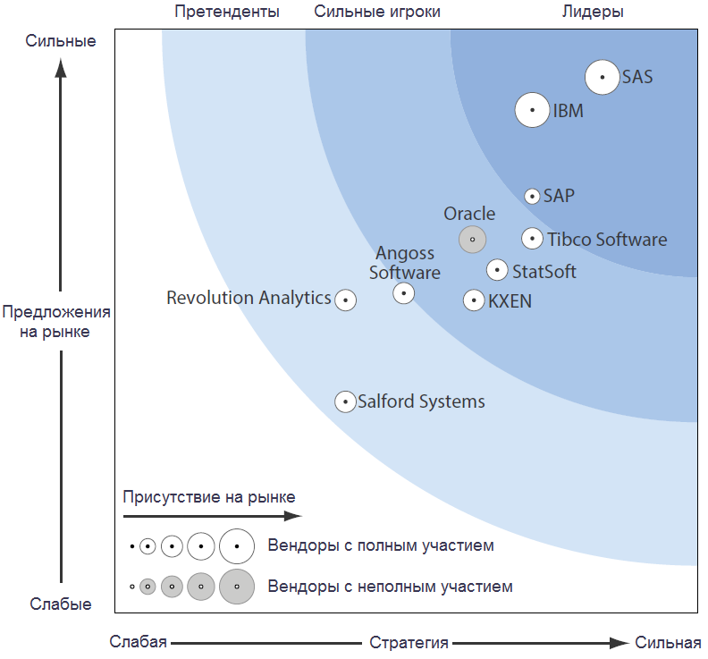
Справка О компании SAS
SAS – крупнейшая частная компания - разработчик программного обеспечения
37 лет (с 1976 г.) непрерывного роста дохода
До 25% выручки реинвестируется в исследования и разработку
Глобальная компания
  11 000+ сотрудников
  400 офисов по всему миру
  Более 60 000 клиентов в 121 странах
Российский офис открыт в 1996 году
  Более 150 сотрудников
  Более 100 внедрений
Прогнозная аналитика на больших данных,
1 квартал 2013 г., Forrester Inc.
25
Notes:
Компания SAS изначально занималась разработкой программного обеспечения для применения аналитики в различных отраслях и непрерывно развивается с момента основания, демонстрируя ежегодный рост дохода. Решения SAS признаны лидирующими в отрасли такими авторитетными компаниями как Gartner, Forrester. Всемирно известная консалтинговая компания McKinsey официально говорит о том, что в своих исследованиях использует аналитические решения SAS.

Slide 26























Мировой опыт Применение SAS
26

Slide 27
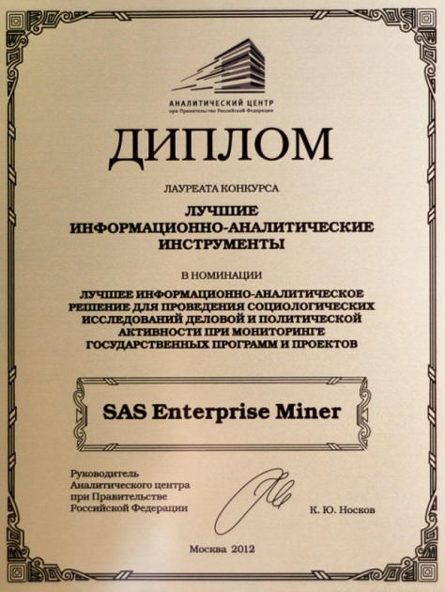
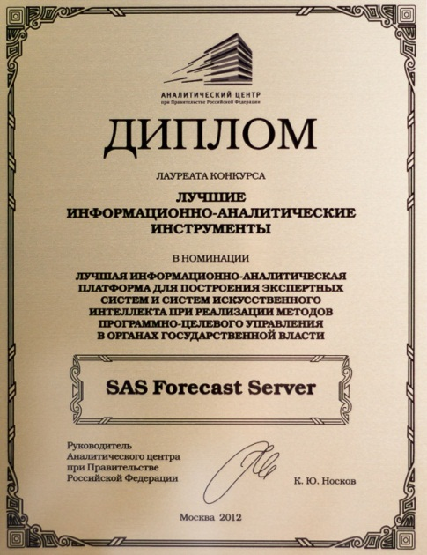
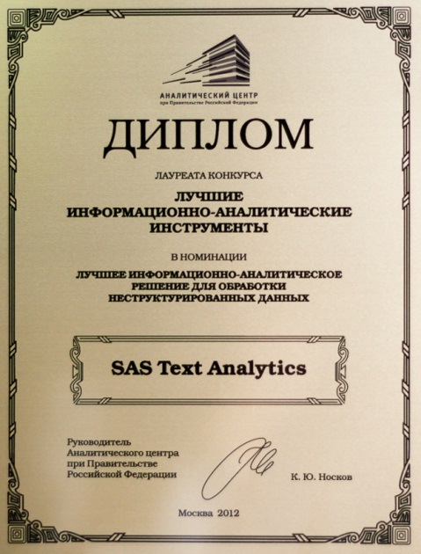
Признание SAS: Дипломы Аналитического центра при правительстве РФ
Ключевые информационно-аналитические технологии SAS, включая SAS Enterprise Miner (Data Miner), признаны лучшими по результатам на декабрь 2012г.
27
Notes:
Аналитический центр при Правительстве Российской Федерации – многофункциональное экспертно-аналитическое учреждение, осуществляющее деятельность в сфере оперативной аналитики и перспективных научных исследований

Slide 28
Контакты:
Вероника Митрошкина, руководитель сектора Нефть и Газ,
SAS Россия/СНГ
+7 903 155 78 71 veronika.mitroshkina@sas.com

